Slide 1
2.1 计算机解决问题的过程

Slide 2
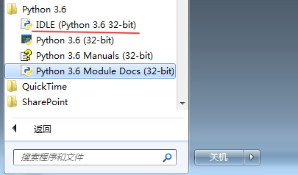
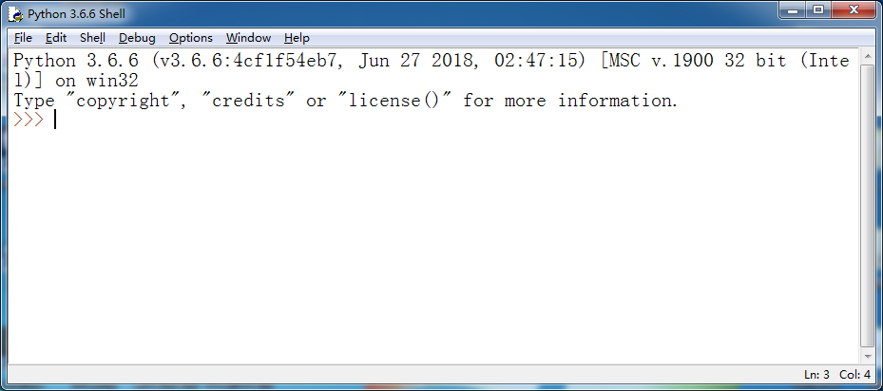
python 解释性语言，文件格式 *.py
python shell

Slide 3
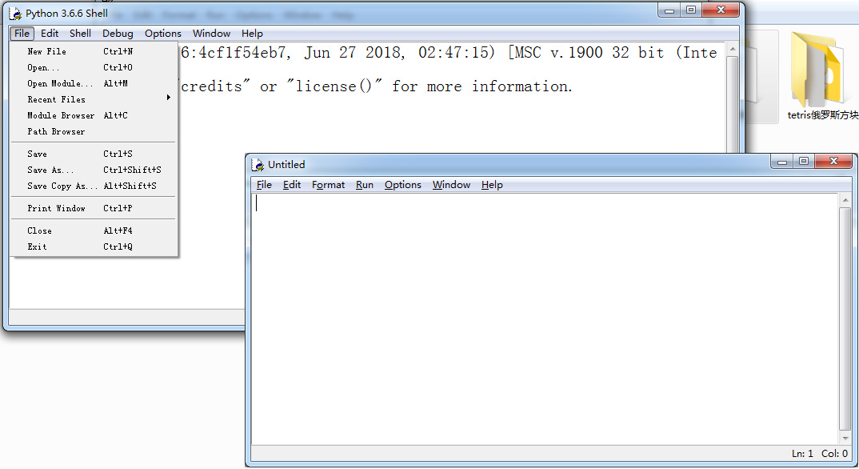
python shell

Slide 4
算法：解决问题的方法和步骤
描述算法
1、自然语言
2、流程图

Slide 5
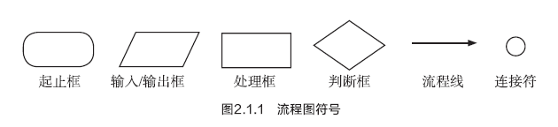
流程图符号：

Slide 6
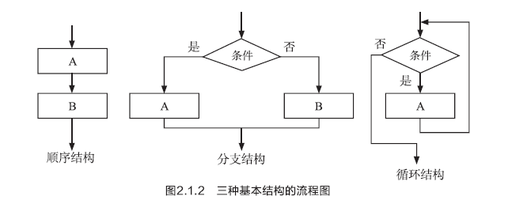
算法的三种结构：顺序结构、分支结构、循环结构

Slide 7
鸡兔同笼流程图：
heads=int(input('请输入总的头数:'))
legs=int(input('请输入总的脚数:'))
for tu in range(1,heads-1):
leg=4*tu+2*(heads-tu)
if leg==legs:
print('兔子有:',tu,'头')
print('鸡有:',int(heads-tu),'头')

Slide 8
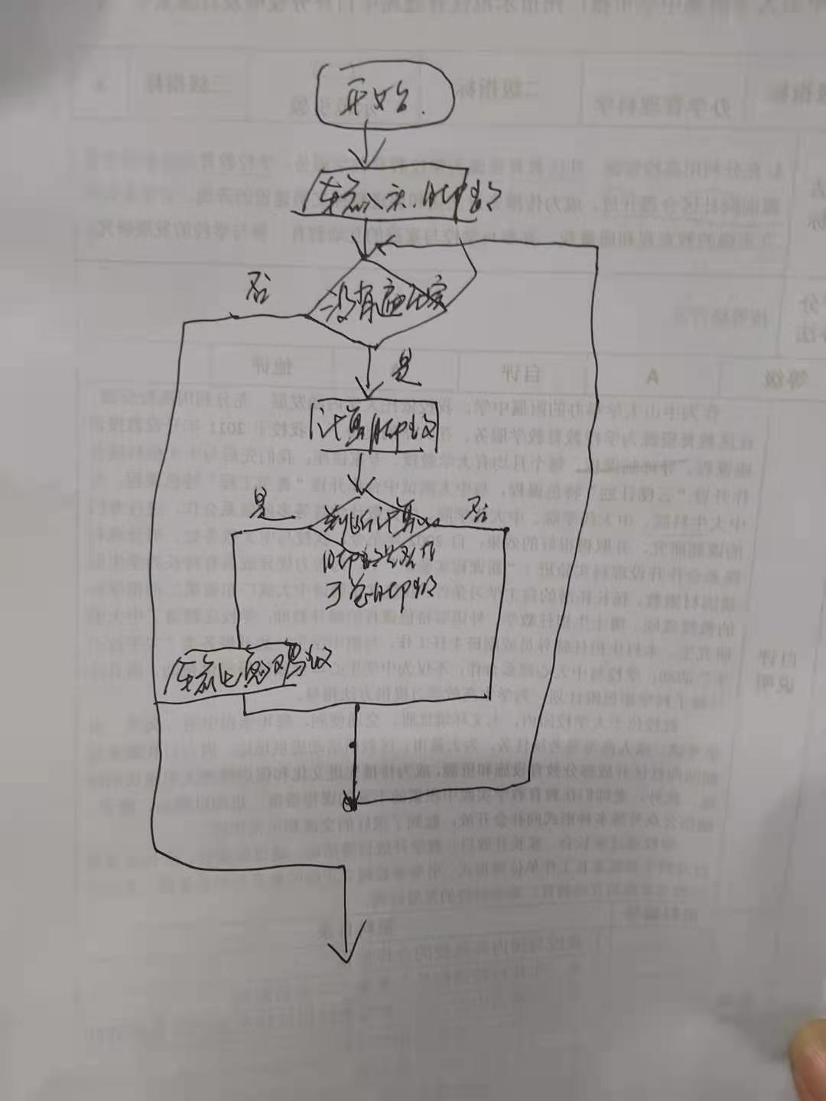
鸡兔同笼流程图：

Slide 9
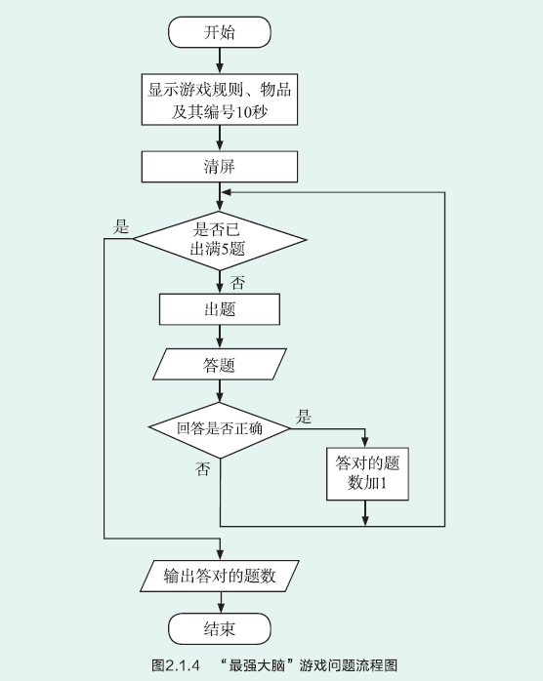
案例：最强大脑

